Slide 1
基于2D和3D卷积网络的肾脏和肿瘤分割算法的研究
报告人：王志明
导师：王划
时间：2021.11.26

Slide 2
一、选题背景和意义
二、研究现状和发展趋势
三、医学图像分割简介
四、研究内容
五、2D/3D卷积融合相关方法
六、创新点
七、论文进度安排
目录
CONTENTS

Slide 3
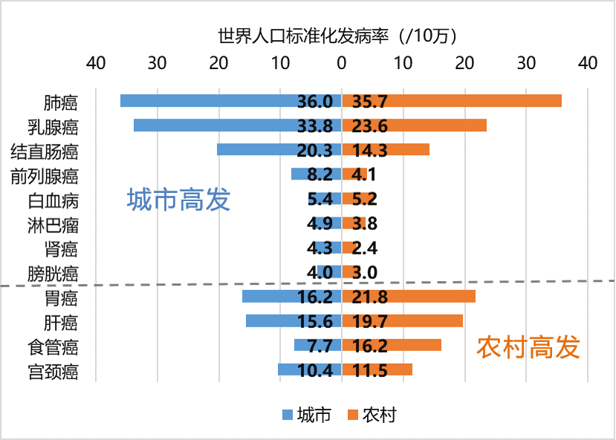
1.选题背景和意义
肾癌是常见的泌尿系统恶性肿瘤，约占成人恶性肿瘤的2%～3%，占成人肾脏恶性肿瘤的80%～90%。世界范围内各国或各地区的发病率各不相同，总体上发达国家发病率高于发展中国家，城市地区高于农村地区，男性多于女性（男女比例约为2:1），发病年龄可见于各年龄段，高发年龄50～70岁。
2021年，国家癌症中心公布的癌症统计报告显示，2015年我国新发肾癌病例数为7.4万，其中男性4.7万，女性2.7万。这意味着在中国，每天约有202人被诊断为肾癌。
肾癌是最普遍的癌症之一，每年都会在全世界范围内造成大量病人的死亡。肾病的计算机辅助诊断是肾病预防及降低肾癌死亡率的重要手段。腹部CT图像中各器官的准确分割是后期诊断及手术的前提，所以准确有效、快速全自动的图像分割方法是近年来研究人员的研究热点。

Slide 4
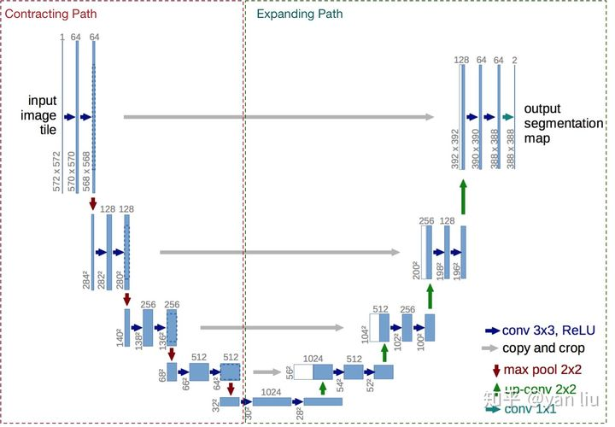
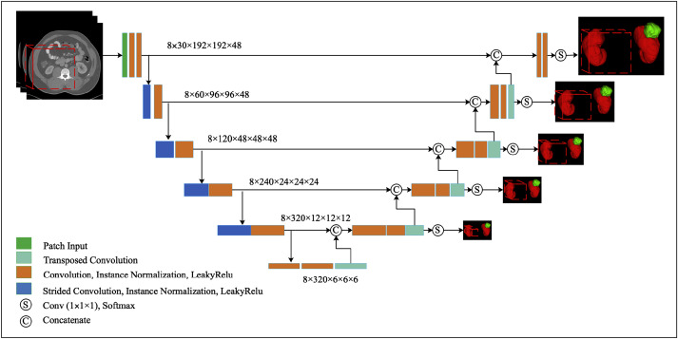
2.研究现状和发展趋势
在2015年，U-Net网络发表前，主要是用FCN网络来做医学图像分割，U-Nnet模型在医学影像分割中表现好, 并且在以后许多优秀的医学图像分割网络中都是以它为basebone.。
具有长/短跳跃连接的编码器-解码器结构是一个成功的整体架构。
ResNet网络证明了网络深度对模型性能的提升效果以及残差结构对梯度传播的有效性。深层网络中跨层的跳跃连接可以促进梯度传播，从而较少了梯度弥散的风险，进而可以提高模型的分割性能。跳跃连接可以使模型提取更丰富的特征表示，但会以更高的资源占用为代价。网络结构设计的一个研究方向是优化跳跃连接方式及其传输的数据量，合理地使用跳跃连接。
医学图像相比于普通图像，其复杂度是非常高的，灰度范围大，边界不清晰等特点, 并且人体内部结构相对固定，分割目标在人体图像中的分布很具有规律，语义简单明确且没有特别丰富, 而UNet结合了下采样时的低分辨率信息（提供物体类别识别依据）和上采样时的高分辨率信息（提供精准分割定位依据），此外还通过connection填补底层信息以提高分割精度。

Slide 5
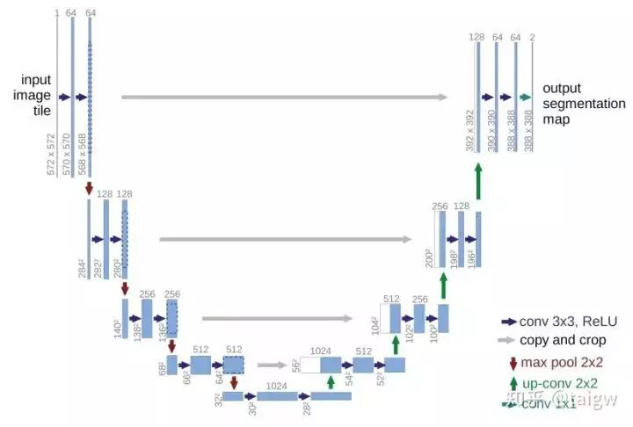
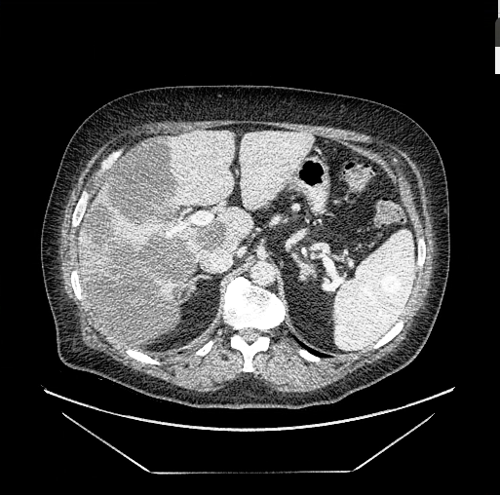
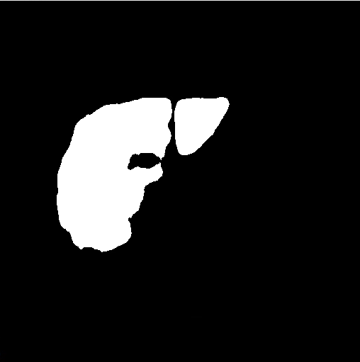
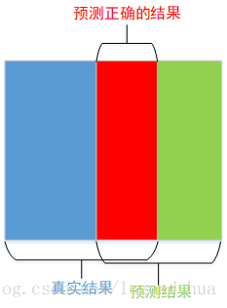
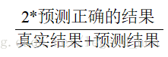
3.医学图像分割简介
Dice=
Loss=1-Dice

Slide 6
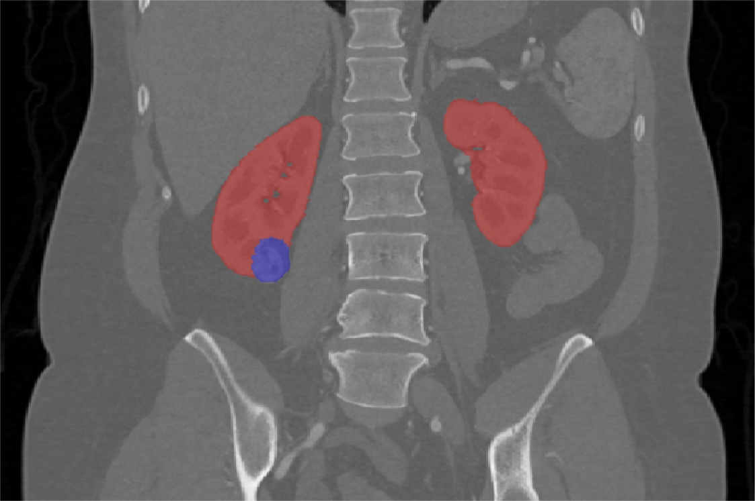
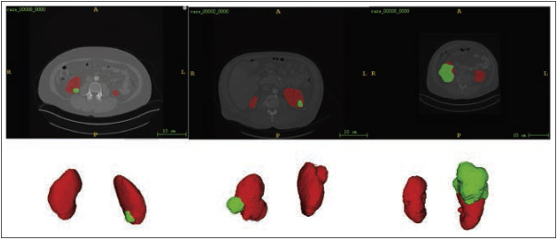
4.研究内容
论文主要研究内容是设计一个图像分割网络处理具有挑战性的KiTs19数据集，这个数据提供了300例患者的多期CT图像、分割图像和各自的临床报告。主要目的是将CT图像中的肾脏和肾肿瘤分别分割出来。我的研究方法和设计思路如下。
设计一个讲2D和3D卷积网络相集合的网络，整个网络框架的设计思路不会偏移U-Net网络，因为从现在的效果来看，U-Net网络框架是非常适合医学图像分割的。
2D和3D在医学图像分割上的区别
1、有些病理在2D上没有明显征象。
2、有些病理在三维上是稀疏的。如果是在3维上比
较稀疏的影像，可能2D网络就要更好。

Slide 7
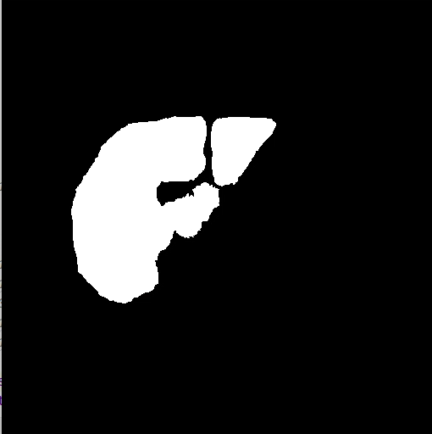
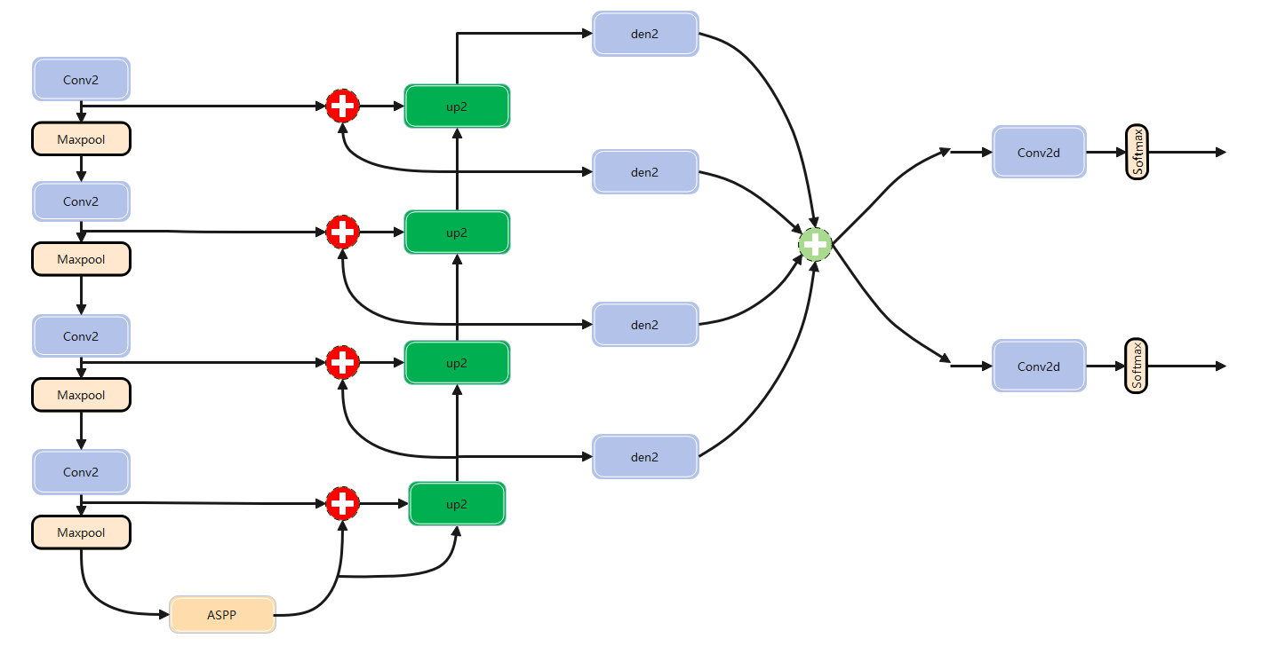
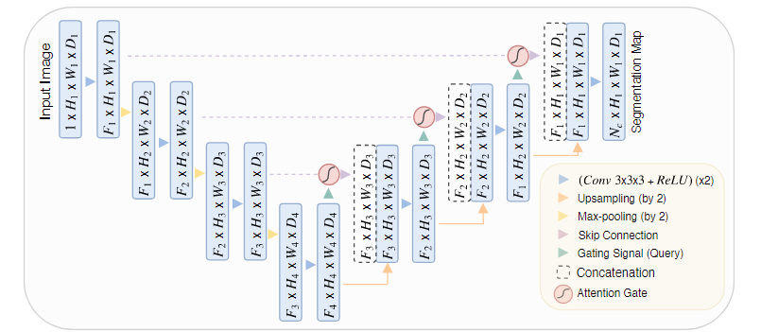
4.研究内容

Slide 8
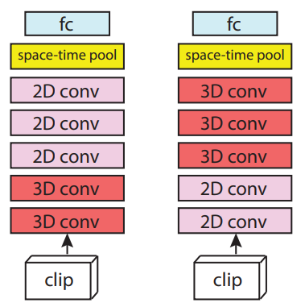
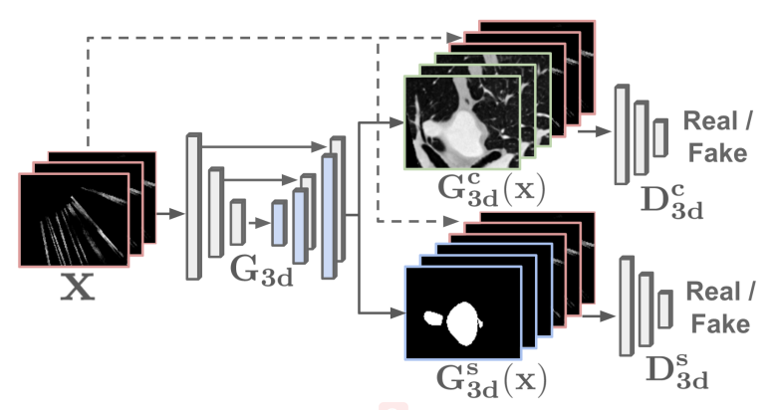
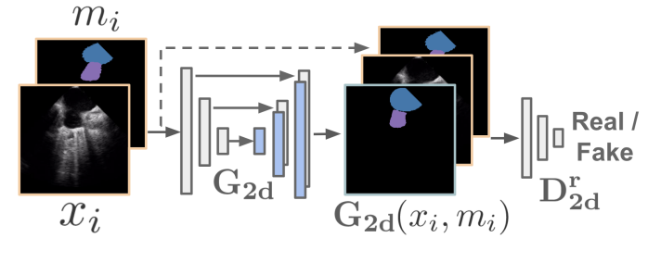
5.2D/3D的相关方法
使用3D卷积处理3D数据要比使用2D序列模型逐切片处理3D数据的更有优势。 因为在理想情况下，在3D数据中直接观察整个感兴趣对象（病灶或器官）可以更加准确地捕获对象的几何信息，而在逐切片处理3D数据时可能会丢失这些几何信息。

Slide 9
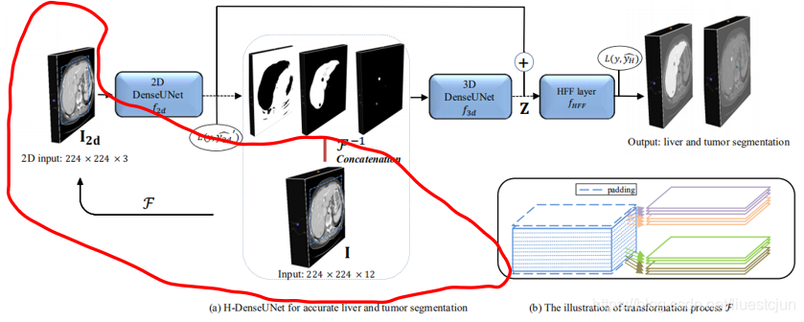
4. 2D/3D卷积融合相关方法
这种方法解决了在3D训练中对GPU、内存等消耗过大的问题；融合2D与3D进行训练提取特征，充分利用了上下文信息；

Slide 10
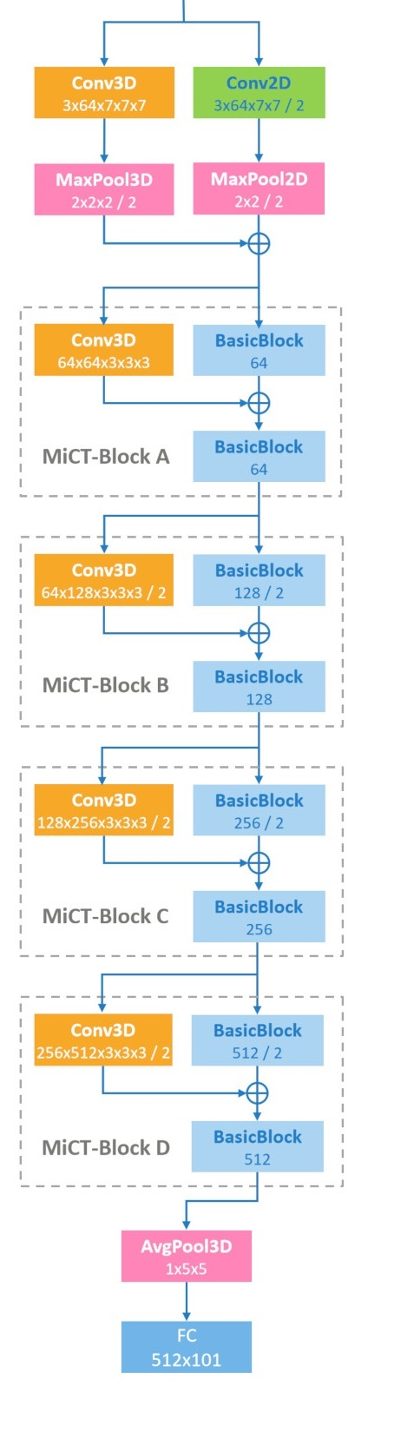
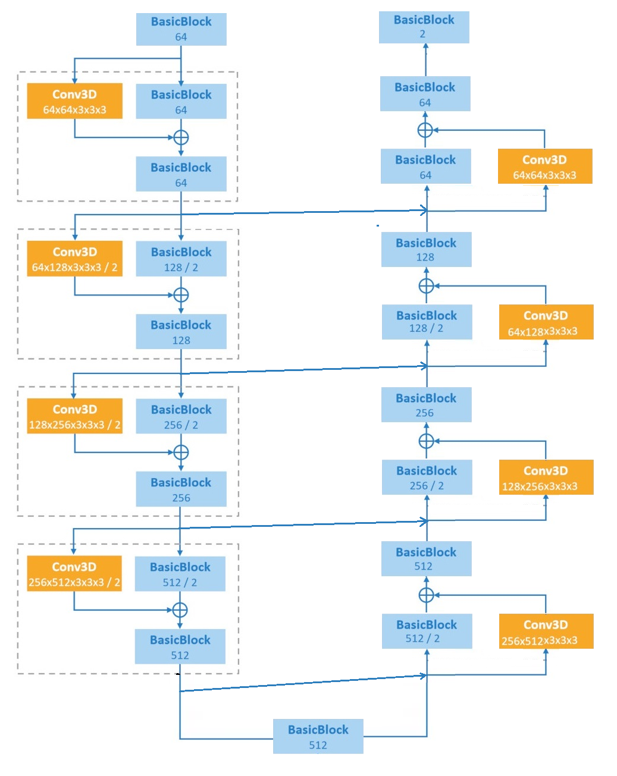
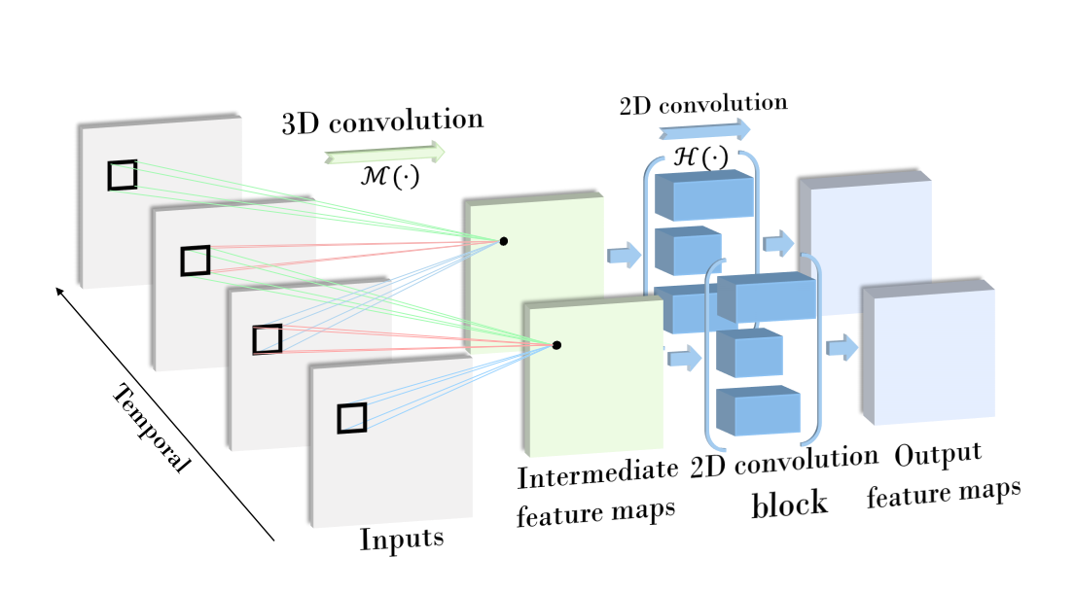
5.创新点
3D/2D串联模块中，在每个3D卷积之后串联一个深度2D CNN。通过3D/2D串联模块的使用，可以有效地增加3D CNN的深度，加强2D空域的学习能力，从而生成更深更强的3D特征，并使得3D CNN可以充分利用在图像数据上预先训练的2D CNN模型。

Slide 11
1.论文进度安排
阅读文献，了解更多方法
复现一些在肾脏肿瘤分割上有效果的方法
将我的方法应用到其他数据上，看实验效果。
实现我的猜想
撰写论文
根据实际问题，优化我的方法。

Slide 12
谢谢！！

